Slide 1
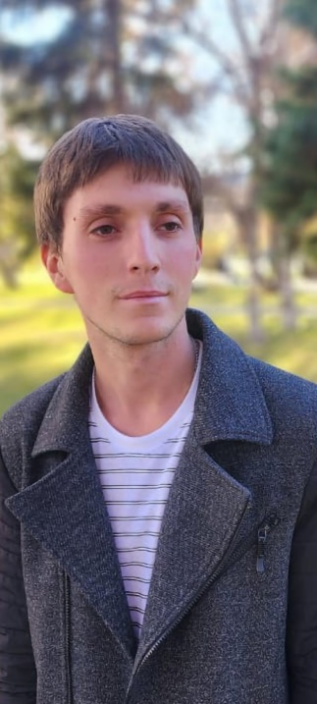
ШКОЛЬНЫЙ ОРИЕНТИР
МБОУ г. Иркутска СОШ№36
Директор
Валентина Тимофеевна
Заместитель директора по ВР Ирина Владимировна
Заместитель директора по УВР Фаина Саефетиновна
Я могу помочь решить любую проблему в обучении, дать консультацию по любому поводу
Я могу помочь урегулировать конфликт, принять участие в конкурсах и настроить на победу.
Я могу помочь в организации учебного процесса, сориентировать в расписании и кабинетов
Старший вожатый Евгений Дмитриевич
Библиотекарь Виктория Сергеевна
Медицинский работник Ольга Андреевна
Я могу привлечь к школьным мероприятиям
Я могу найти нужную книгу и информацию для доклада
Я могу оказать первую медицинскую помощь

